Slide 1
COORDINAMENTO NAZIONALE COMITATI INTER-PAESE ITALIA MALTA SAN MARINO
Alessandro Pastorini
Coordinatore Nazionale
Rotary ICC Italia, Malta e San Marino

Slide 3
UN SOGNO
DIVENTATO REALTÀ
«Ora, per la prima volta nella storia del mondo, le nazioni si sono unite e hanno organizzato quelle che gli uomini conoscono come le Nazioni Unite.
I Rotariani sono profondamente grati che i Governi di tutto il mondo abbiano seguito il sentiero tracciato dal Rotary 41 anni fa.
In più di 70 paesi, i Rotariani hanno fatto la semina, hanno preparato le menti dei loro rispettivi connazionali, e ora arriva il raccolto.»
(Paul Harris, Convention 1946 - Atlantic City)

Slide 4
PROTAGONISTI
DELLA PACE NEL MONDO

Slide 5
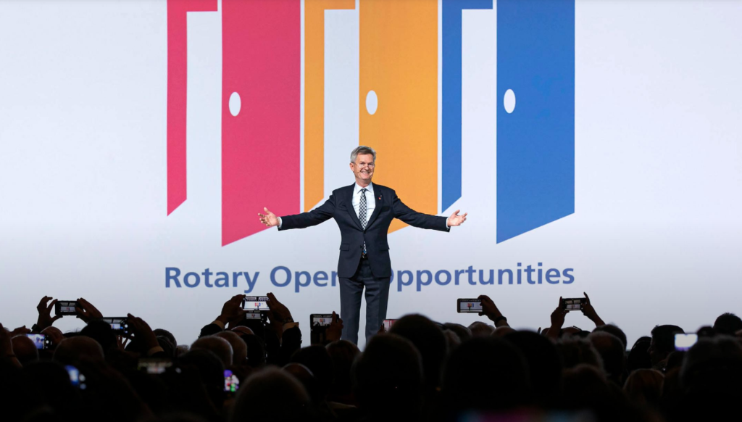
HOLGER KNAACK
PRESIDENTE R.I. 2020-2021
Essere insieme ci rende più efficaci.
Crediamo in un mondo dove tutti i popoli insieme promuovono cambiamenti positivi e duraturi nelle comunità vicine e lontane.

Slide 6
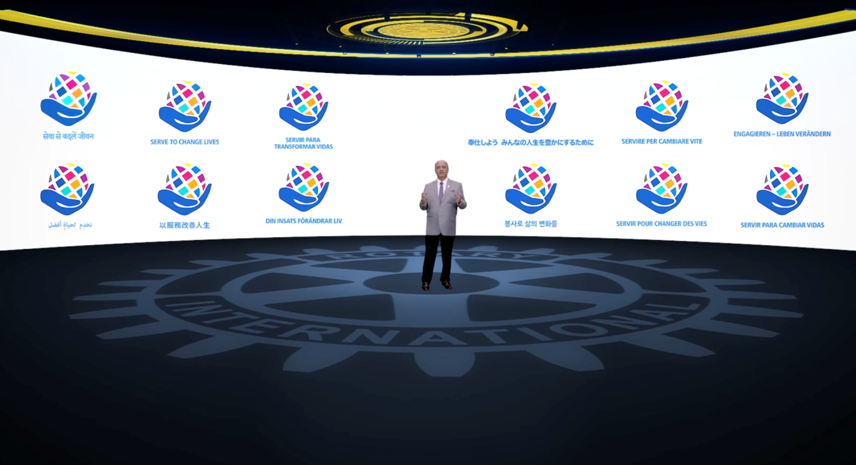
SHEKHAR MEHTA
PRESIDENTE R.I. 2021-2022
Il Rotary ha acceso la scintilla dentro di me per guardare oltre me stesso e abbracciare l’umanità.
Unite le mani con altri Rotariani e fate progetti che possono cambiare la vita delle persone in tutto il mondo.

Slide 7
LA MISSION DEI
COMITATI INTER-PAESE
Creati dopo la seconda guerra mondiale, i Comitati Inter-Paese (CIP) fanno affidamento sulle relazioni bilaterali tra Rotariani per fornire maggiori opportunità alla comprensione globale, all'amicizia e alla promozione della pace.
«Se i Comitati Inter-Paese non esistessero, dovrebbero essere inventati»
Frank Devlyn, Presidente Rotary International (Lille - Marzo 2001)

Slide 8
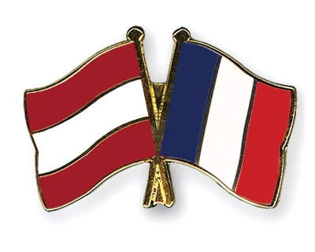
UN CAMMINO COMINCIATO
90 ANNI FA
Alla Convention del Rotary International di Vienna in Austria nel 1931 i Past Governor Otto Boelher (R.C. Vienna, Austria) e Georges Benardot (R.C. Paris, Francia) gettano le basi della «Commissione franco-tedesca».
Ma la Commissione è costretta a terminare la sua attività nel 1937, perché i nazisti chiudono i Rotary Club in Germania e Austria.

Slide 9
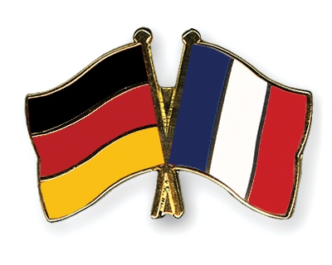
UN PO’
DI STORIA
Il 23 maggio 1950 a Strasburgo, alla conferenza del Distretto 70, i Governatori Robert Haussman (R.C. Stoccarda, Germania) e Roger Coutant (R.C. Lille, Francia) creano il primo Comitato Inter-Paese tra Francia e Germania.
In quella conferenza i Rotariani adottano una risoluzione contro le aggressioni ai diritti umani. Robert Haussman dichiara: «D'ora in poi i Rotariani devono essere in prima linea nell'ideale di pace».

Slide 10
CONSIGLIO ESECUTIVO
COMITATI INTER-PAESE
Segnati dagli orrori della guerra, i Rotariani tedeschi e francesi hanno fatto una scommessa per uscire dalla tragedia attraverso l'intelligenza. Hanno creato il primo comitato con un unico obiettivo: la riconciliazione tra i loro due Paesi.
Da quel maggio del 1950, i Comitati Inter-Paese (CIP) aiutano i Rotariani a creare un clima di amicizia con Club e Distretti di culture diverse.
Dal 1958, la governance dei Comitati Inter-Paese è assicurata dal Consiglio Esecutivo dei CIP (Inter-Country Ccommittees Executive Council).

Slide 11
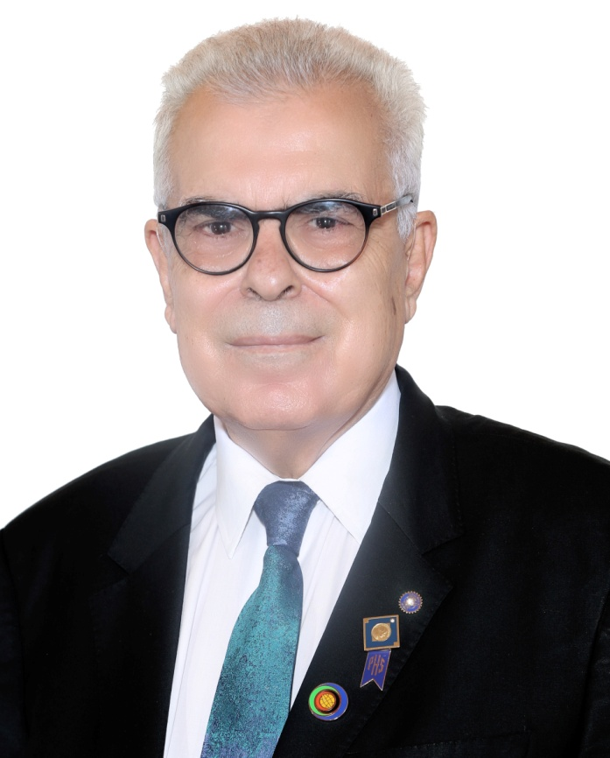
PRESIDENTE DEL CONSIGLIO ESECUTIVO
COMITATI INTER-PAESE
Mohamed Ghammam (R.C. Sidi Bou Said, District 9010, Tunisia) è Chairman of ICC Executive Council 2020-2022.
La presenza degli Inter-Country Committees (ICC) nel Rotary è fondamentale per rafforzare il suo contributo storico alla pace mondiale.
I CIP forniscono assistenza nella ricerca di partner per progetti e service.
I CIP forniscono ai Rotary Club gli strumenti per la mission rotariana: comprensione internazionale e pace.

Slide 12
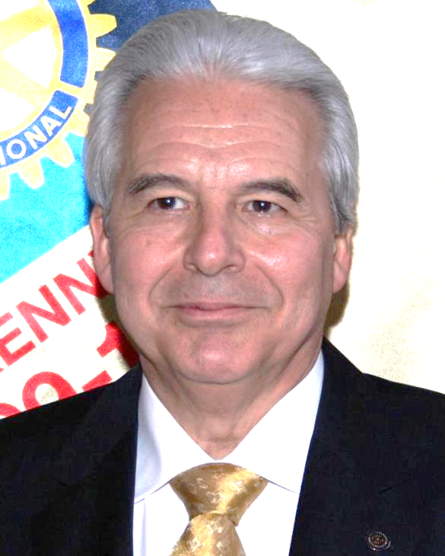
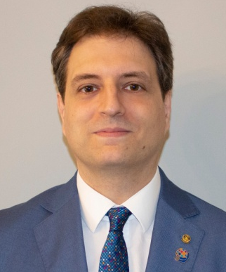
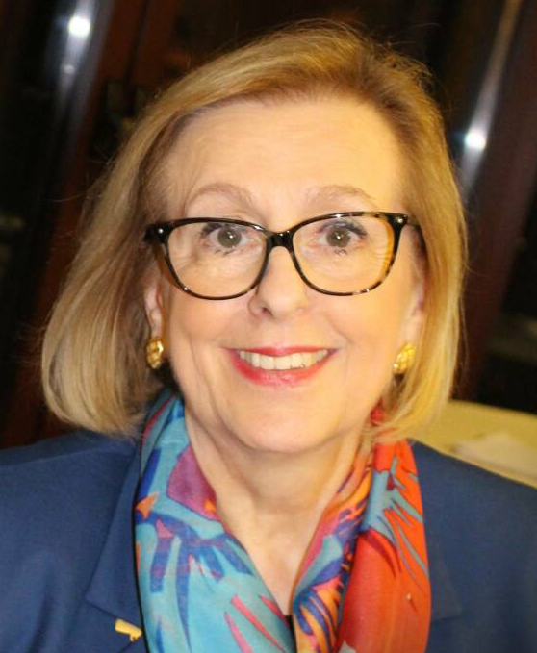
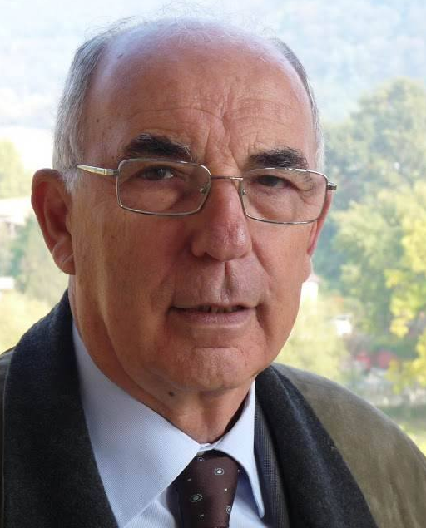
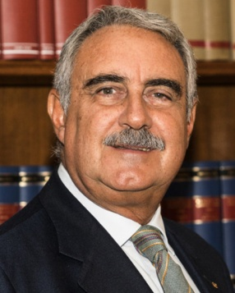
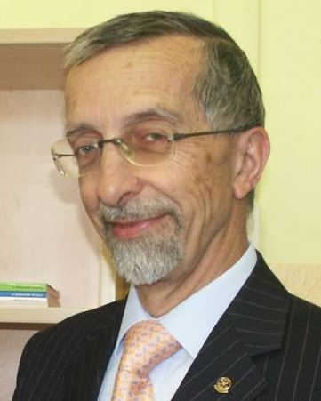
COORDINAMENTO NAZIONALE DEI COMITATI
INTER-PAESE ITALIA MALTA SAN MARINO
PDG Alessandro Pastorini
Coordinatore Nazionale
dei Comitati Inter-Paese Italia, Malta e San Marino
R.C. Genova
Distretto 2032 R.I.
Alessandro De Lucchi
Segretario
R.C. Genova Nord
Distretto 2032 R.I.
PDG Ines Guatelli
Espansione
R.C. Portofino
Distretto 2032 R.I.
PDG Luciano Kullovitz
Tesoriere
R.C. Padova Euganea
Distretto 2060 R.I.
PDG Luigi Viana
Rapporti con il Rotaract
R.C. Torino Nord
Distretto 2031 R.I.
Silvano Balestreri
Immagine e
Comunicazione
R.C. Genova Sud Ovest
Distretto 2032 R.I.
Bruno Scovazzi
Webmaster
R.C. Torino Europea
Distretto 2031 R.I.

Slide 13
CAMPI DI AZIONE del Coordinamento Nazionale dei Comitati Inter-Paese Italia, Malta e San Marino
Il Coordinatore Nazionale, con il suo Staff, ha l’incarico di sovraintendere e coordinare le attività dei Comitati Inter-Paese e dei Presidenti delle Sezioni Nazionali.
Il Coordinamento Nazionale è l’organo di collegamento tra l’Executive Council e le Sezioni Nazionali dell’ICC, i Governatori ed i Distretti.
Il Coordinatore Nazionale incentiva le Sezioni Nazionali a realizzare la propria mission, che consiste nel promuovere il contatto tra Distretti e Club di due o più paesi per accrescere la colleganza e la comprensione interculturale tra persone di varie nazioni, al fine di contribuire alla pace.

Slide 14
AL SERVIZIO DEI
ROTARY CLUB
Servire come Ambasciatori dei Paesi.
Accrescere la conoscenza sugli altri Paesi.
Creare scambi di amicizia tra i due Paesi; questi incontri oltre ad accrescere la conoscenza sugli altri Paesi (usi, costumi, particolarità dei territori, cultura e storia) dovrebbero essere anche, in un convegno, un momento di confronto su temi di interesse comune.
Assistere nella ricerca di Club contatto e Club gemelli.

Slide 15
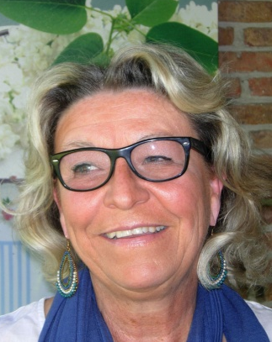
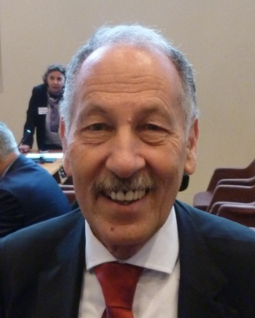
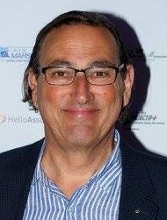
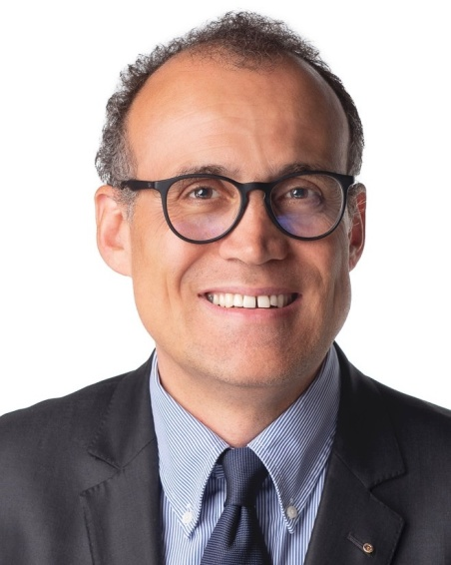
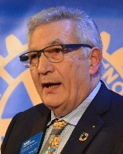
ICC EXECUTIVE COUNCIL
IL BOARD
PDG Mohamed Ghammam
Chairman of ICC Executive Council
R.C. Sidi Bou Said
Distretto 9010 R.I. (Tunisia)
PDG Nathalie Huyghebaert
ICC Vice Chairman / Chair-Elect 2024-2026
R.C. Villers-la-Ville
Distretto 2150 R.I. (Belgio)
PDG Antonio Strumia
ICC General Secretary
R.C. Susa e Val Susa
Distretto 2031 R.I. (Italia)
PDG Yves Kerkhove
ICC Treasurer
R.C. Aix-en-Provence Mazarin
Distretto 1760 R.I. (Francia)
Cyril Noirtin
Immediate ICC Past Chair 2020-2022
R.C. Paris Agora
Distretto 1660 R.I. (Francia)
PRIVP Serge Gouteyron
ICC Honorary Chairman / Past Chair 2007-2010
R.C. Valenciennes Denain-aérodrome
Distretto 1670 R.I. (Francia)

Slide 16
INTER-COUNTRY COMMITTEES
NEL MONDO

Slide 17
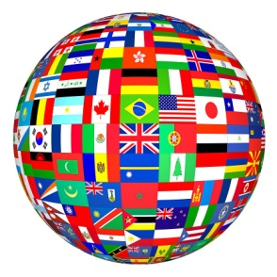
INTER-COUNTRY COMMITTEES
NEL MONDO - Coordinatori Nazionali
Oltre 600 Sezioni Nazionali Inter-Country Committees con contatti bilaterali o multilaterali
58 ICC National Coordinators, per i seguenti Paesi:
Africa Centrale: Burundi, Repubblica Centrafricana, Congo-Kinshasa, Congo-Brazzaville, Camerun, Ciad, Guinea Equatoriale, Gabon, Ruanda
Africa Centro-meridionale: Botswana, Eswatini, Malawi, Mozambico, Zambia, Zimbabwe
Africa Occidentale: Benin, Mali, Togo
Africa Occidentale di lingua portoghese: Angola, Capo Verde, Guinea-Bissau, São Tomé & Príncipe)
Algeria
Argentina
Armenia

Slide 18
INTER-COUNTRY COMMITTEES
NEL MONDO - Coordinatori Nazionali
Austria
Belgio e GD Lussemburgo (BeLux)
Bielorussia
Bolivia
Bosnia - Erzegovina
Brasile
Bulgaria
Canada
Cina (Republica Popolare Cinese)
Cipro
Colombia
Cossovo
Croazia
Danimarca
Ecuador
Egitto
Federazione Russa
Filippine
Francia
Georgia
Germania
Giordania
Gran Bretagna e Irlanda (RIBI)
Grecia
India
Israele

Slide 19
INTER-COUNTRY COMMITTEES
NEL MONDO - Coordinatori Nazionali
Italia - Malta - San Marino
Libano
Lituania
Macedonia del Nord - Slovenia
Marocco
Mauritania
Moldavia
Palestina
Polonia
Portogallo
Repubblica Ceca - Slovacchia
Romania
Serbia - Montenegro
Senegal
Singapore
Spagna
Svizzera - Liechtenstein
Taiwan
Tanzania
Tunisia
Turchia
Ucraina
Ungheria
USA
Venezuela

Slide 20
INTER-COUNTRY COMMITTEES
NEL MONDO - Nazioni
96 Paesi con Comitati Inter-Paese
in 6 Continenti (Africa, Asia, Europa, Nord America, Sud America, Oceania):
Albania
Algeria
Andorra
Angola
Argentina
Armenia
Australia
Austria
Belgio
Benin
Bielorussia
Bolivia
Bosnia - Erzegovina
Brasile
Bulgaria
Burkina Faso
Camerun
Canada
Capo Verde
Ciad

Slide 21
INTER-COUNTRY COMMITTEES
NEL MONDO - Nazioni
Cile
Cina (Repubblica Popolare Cinese)
Cipro
Colombia
Congo-Brazzaville
Congo-Kinshasa
Cossovo
Costa d’Avorio
Croazia
Danimarca
Ecuador
Egitto
Estonia
Federazione Russa
Filippine
Finlandia
Francia
Gabon
Georgia
Germania
Giordania
Gran Bretagna
Grecia
Guinea-Bissau
India
Irlanda

Slide 22
INTER-COUNTRY COMMITTEES
NEL MONDO - Nazioni
Israele
Italia
Lettonia
Libano
Liechtenstein
Lituania
Lussemburgo
Macedonia del Nord
Madagascar
Malawi
Malaysia
Malta
Marocco
Mauritania
Messico
Moldavia
Montenegro
Nepal
Nigeria
Paesi Bassi
Pakistan
Palestina
Perù
Polonia
Portogallo
Repubblica Ceca

Slide 23
INTER-COUNTRY COMMITTEES
NEL MONDO - Nazioni
Romania
San Marino
São Tomé & Príncipe
Senegal
Serbia
Singapore
Slovacchia
Slovenia
Spagna
Sudafrica
Svizzera
Tailandia
Taiwan
Tanzania
Togo
Tunisia
Turchia
UAE
Ucraina
Uganda
Ungheria
Uruguay
USA
Venezuela

Slide 24
INTER-COUNTRY COMMITTEES
ITALIA MALTA SAN MARINO

Slide 25
INTER-COUNTRY COMMITTEES
ITALIA MALTA SAN MARINO - Sezioni Nazionali
38 Sezioni Nazionali dei Comitati Inter-Paese Italia, Malta e San Marino:
Algeria
Argentina
Armenia
Austria - Germania
Belgio - Lussemburgo
Bielorussia
Brasile
Bulgaria
Canada
Croazia
Egitto
Federazione Russa
Finlandia
Francia
Giordania
Gran Bretagna - Irlanda (RIBI)
Grecia
India
Israele
Libano
Madagascar
Marocco

Slide 26
INTER-COUNTRY COMMITTEES
ITALIA MALTA SAN MARINO - Sezioni Nazionali
Palestina
Portogallo
Repubblica Ceca
Romania
Senegal
Serbia - Montenegro
Slovacchia
Slovenia
Spagna
Svezia
Svizzera - Liechtenstein
Taiwan
Tunisia
Turchia
Ucraina
USA

